Slide 1
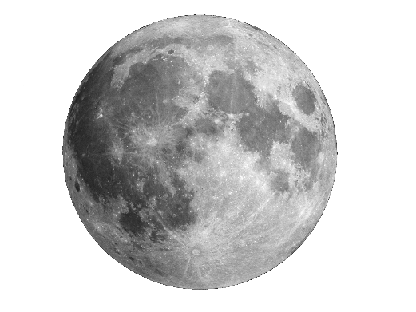
আজকের ক্লাসে সবাইকে স্বাগতম

Slide 2
ABU HASAN
ASSISTANT TEACHER
BIJBAG GOVT. PRIMARY SCHOOL
SENBAG, NOAKHALI
mdabuhasan47@gmail.com
01672014710

Slide 3
পাঠ পরিচিতি
শ্রেণিঃ ৫ম
বিষয়ঃ প্রাথমিক গণিত
অধ্যায়ঃ ১1 পাঠঃ সময়
পাঠ্যাংশঃ দশক, যুগ, এবং শতাব্দী

Slide 4
শিখনফলঃ
১
দশক,যুগ, এবং শতাব্দী কী তা বলতে পারবে।
২5.3.2

Slide 5
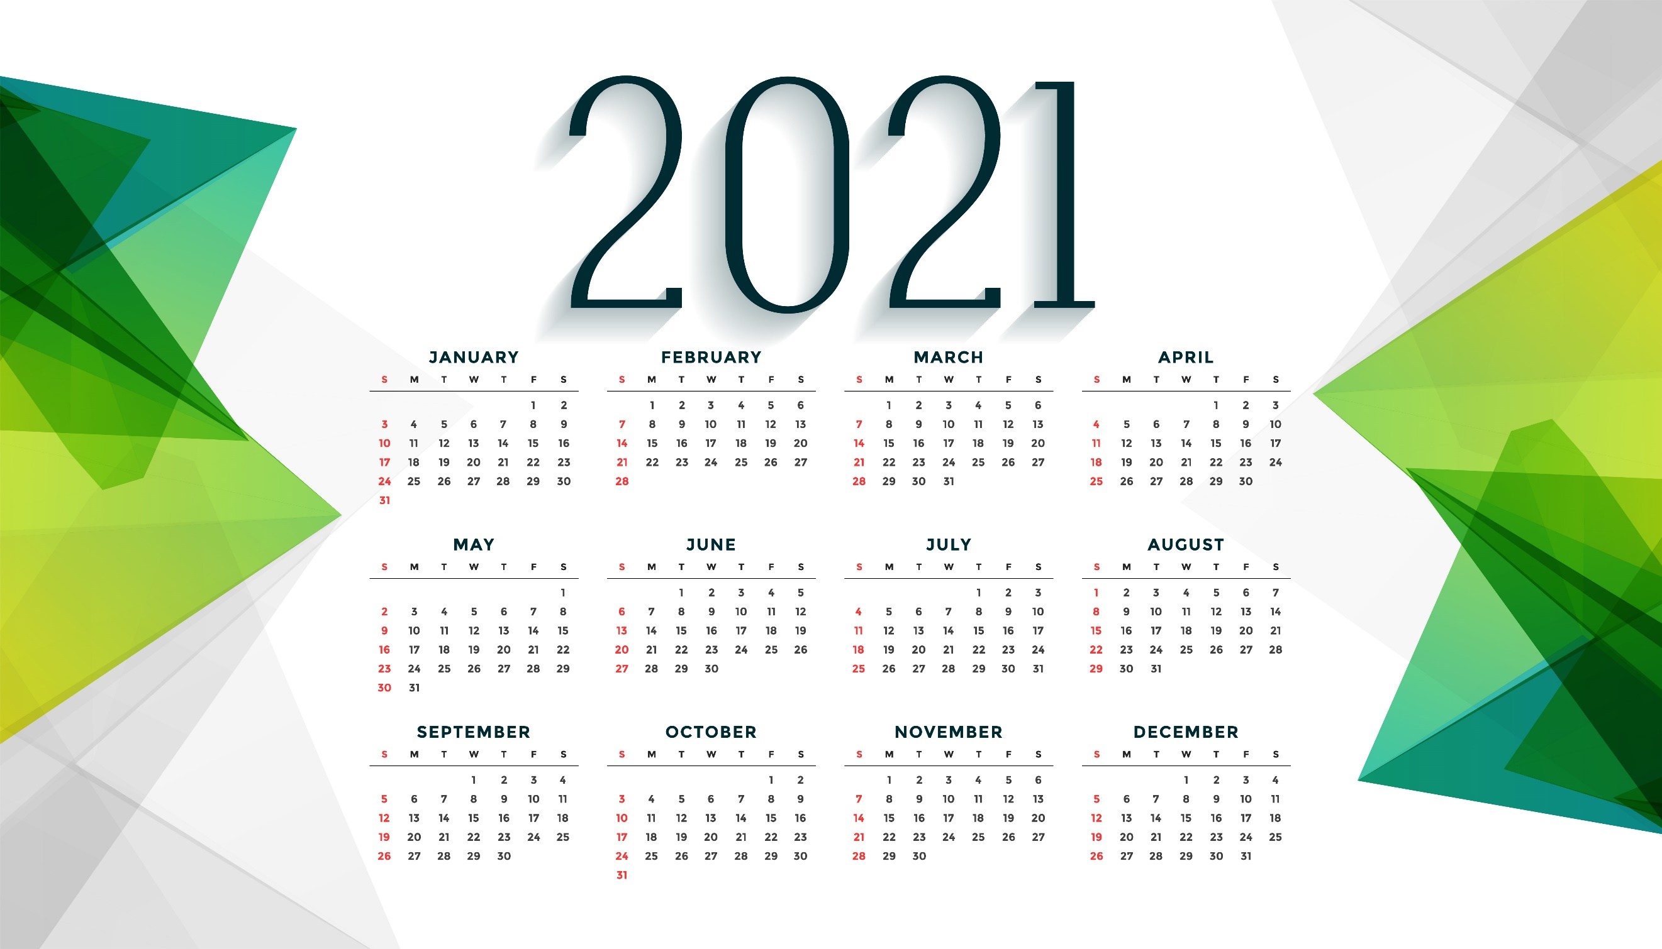

Slide 6
দশক, যুগ এবং শতাব্দী
আজকের
পাঠ

Slide 7
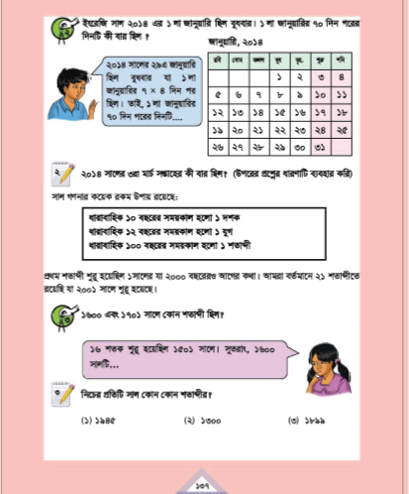

Slide 8
ধারাবাহিক ১০ বছরের সময়কাল হলো ১ দশক
ধারাবাহিক ১২ বছরের সময়কাল হলো ১যুগ
ধারাবাহিক ১০০ বছরের সময়কাল হলো ১ শতাব্দী

Slide 9
৮০ দশকে আমার জন্ম হয়েছে। ৯০ দশকে আমি প্রাথমিক বিদ্যালয় পাশ করি।

Slide 10
কত দশক পরে আমি প্রাথমিক
বিদ্যালয় পাশ করি?

Slide 11
১২ বছরে ১ যুগ হয় । রাকিব, সাকিব ও আব্দুল্লাহ তিন বন্ধুর 36 বছর পরে দেখা হল। কত যুগ পরে তাদের দেখা হল?

Slide 12
প্রথম শতাব্দী শুরু হয়েছিল ১ সালে যা ২০০০ বছরেরও আগের কথা। আমারা বর্তমানে ২১ শতাব্দীতে রয়েছি যা ২০০১ সালে শুরু হয়েছিল ১৫০১ সালে।
১৬ শতক শুরু হয়েছিল ১৫০১ সালে।

Slide 13
1600----১৬ শ শতাব্দী
১৭০১ ----১৮ শ শতাব্দী
১৮৯৯ --- ১৯ শ শতাব্দী

Slide 14
নিচের প্রতিটি সাল কোন শতাব্দীর?
ক দল | খ দল | গ দল
১৫০০,১৬০১,১৮৯৯। | ১৭০১,১৮০৯,২০১৭ । | ১২০০,১৫২২,১৬০৮।

Slide 15
বাড়ির কাজ
দশক,যুগ এবং শতাব্দী কী তা লিখ ।
দশক,যুগ এবং শতাব্দী কী তা লিখ ।

Slide 16
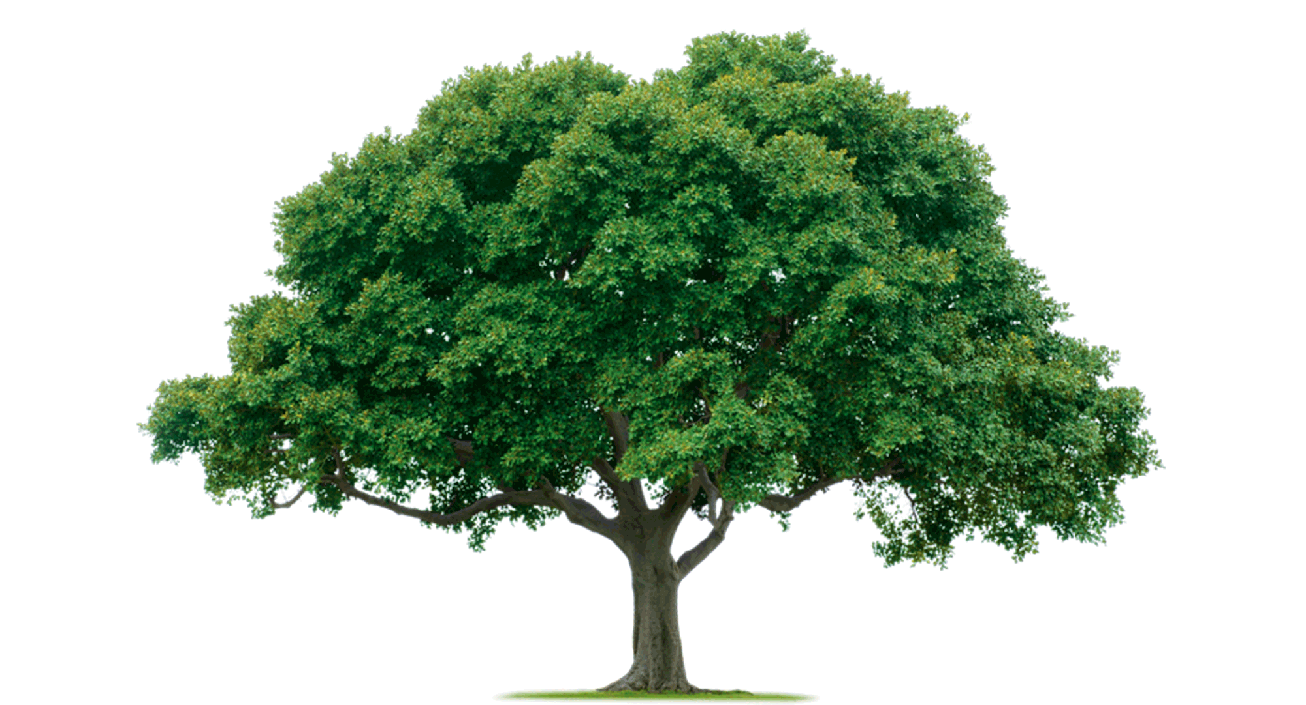
গাছ লাগাই, পরিবেশ বাঁচাই
সবাইকে ধন্যবাদ
আজকের পাঠ এখানেই সমাপ্ত
Notes:
ধন্যবাদ দ্বারা শ্রেণীর কার্যক্রম সমাপ্ত করা যেতে পারে।

